Slide 2
פרויקט שגרירי המיחזור
מצגת זו
בוצע
בוצע
2

Slide 3
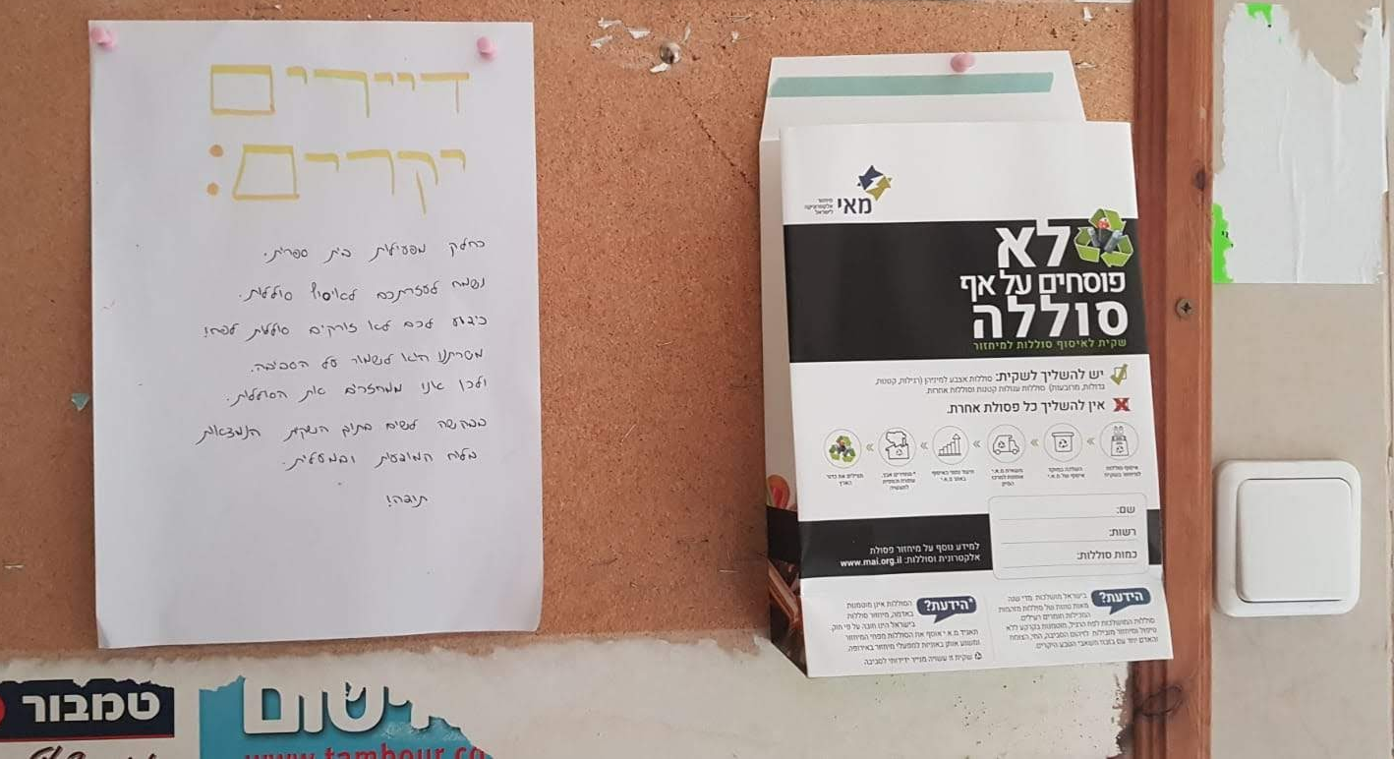
יצירת קמפיין הסברה ואיסוף סוללות מהשכנים ומהקהילה
בכדי לאסוף כמה שיותר פסולת אלקטרונית ולהגדיל את ההשפעה שלנו לטובה על הסביבה והקהילה נשתף בפעילות גם את השכנים, משפחה מורחבת וחברים באמצעות הפקת קמפיין פרסום ויום שיא לקהילה.
קמפיין הפרסום
נתלה את קהילה של תנועת הנוער. בנוסף ניתן להכין שלטי הסברה לתלייה בבניין בצירוף שקית לאיסוף סוללות, שיתוף בקבוצות הוואטסאפ השכונתיות, ברשתות החברתיו, הסברה מדלת לדלת וכל רעיון נוסף.
9

Slide 4
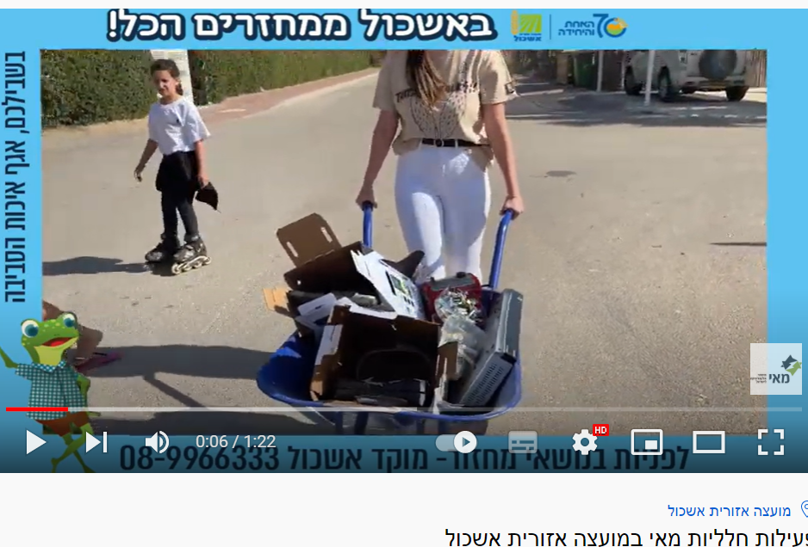
שיתוף השכנים והקהילה בתהליך האיסוף
ניתן להכין סרטון הסברה ולהפיץ לקהילה (שלחו לנו את הסרטון ונעלה לערוץ היוטיוב של מ.א.י)
9

Slide 5
יום שיא לקהילה בשילוב מפעל מ.א.י
בתאריך ______________ יתקיים יום שיא לאיסוף פסולת אלקטרונית מהקהילה.
כחלק מיום זה נפיק:
קמפיין פרסום לקהילה על יום השיא
דוכן הסברה ליום השיא
תחנות הפעלה ומידע נוספות
באותו יום יגיע גם מפעל המיחזור הנייד של מ.א.י אליו נשליך למיחזור את הפסולת שנאספה.

Slide 6
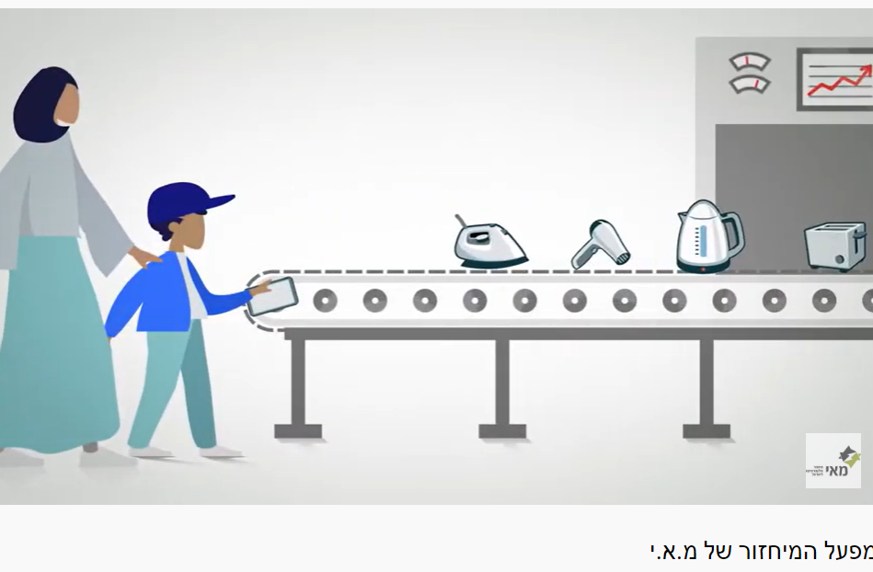
מפעל המיחזור הנייד של מ.א.י

Slide 7
תרומה לסביבה ולקהילה
בזכותכם נשמור על הסביבה מהפסולת האלקטרונית המזהמת ונעשה
שימוש חוזר בחומרי הגלם היא מורכבת.
11

